Slide 1

Об итогах организации транспортного обслуживания населения водным транспортом общего пользования на территории Архангельской области в навигацию 2019 года
Министерство транспорта Архангельской области
27 ноября 2019 года

Slide 2
В навигацию 2019 года заключено:
5 государственных контрактов
(14 межмуниципальных маршрутов)
6 муниципальных контрактов
(9 муниципальных маршрутов)
Общая сумма субсидий на 2019 год – 107,278 млн. рублей;
Количество перевезенных пассажиров на 01.11 – 831 441 чел.

Slide 3
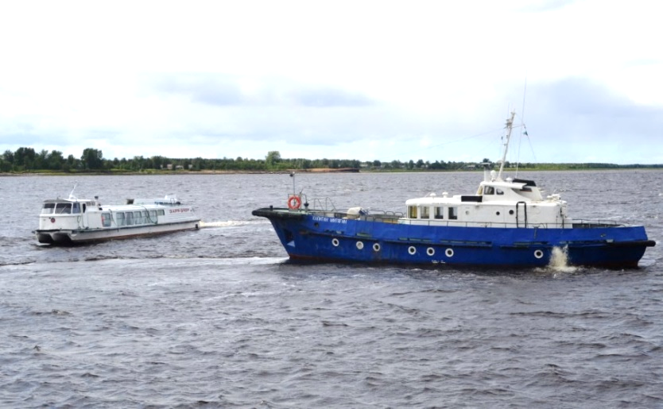
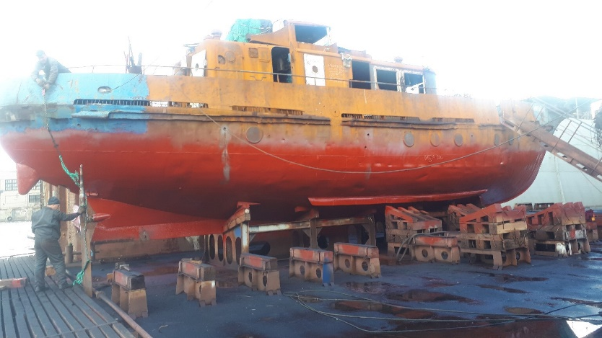
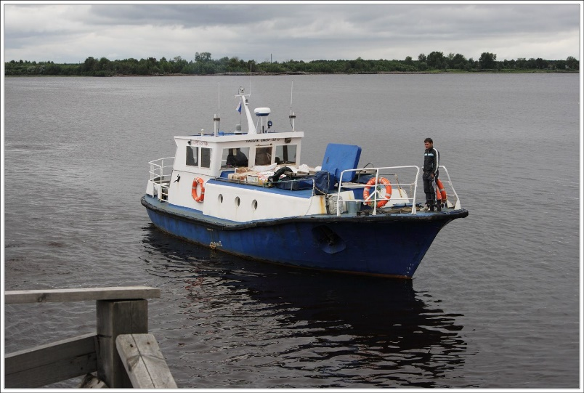
Ситуация в Онежском районе
Капитальный ремонт
т/х «Капитан Митягин»
т/х. «Капитан Митягин»
и т/х. «Заря» на р. Онега
т/х. «Буревестник»

Slide 4
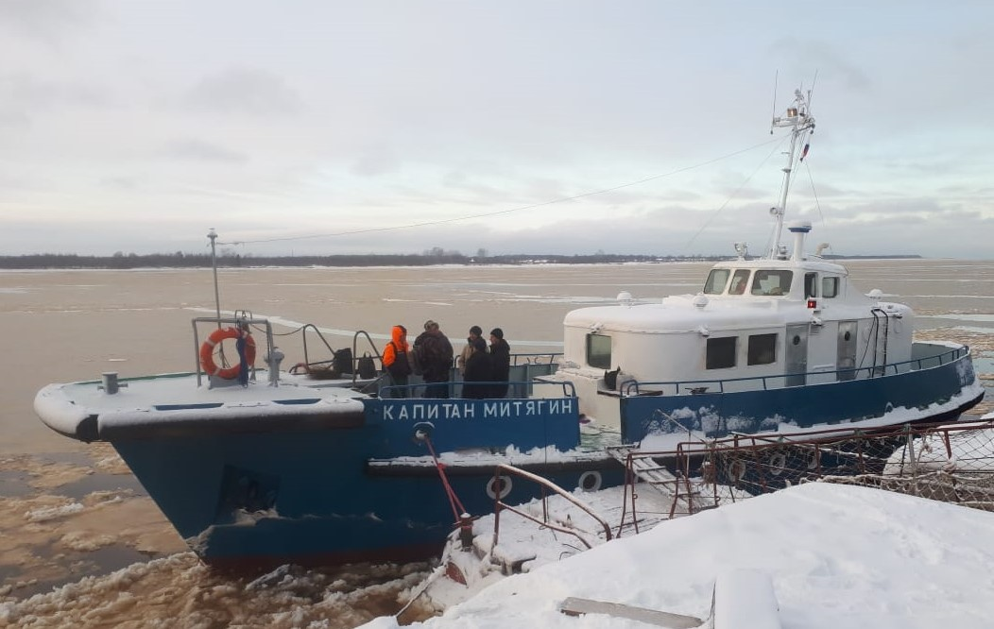
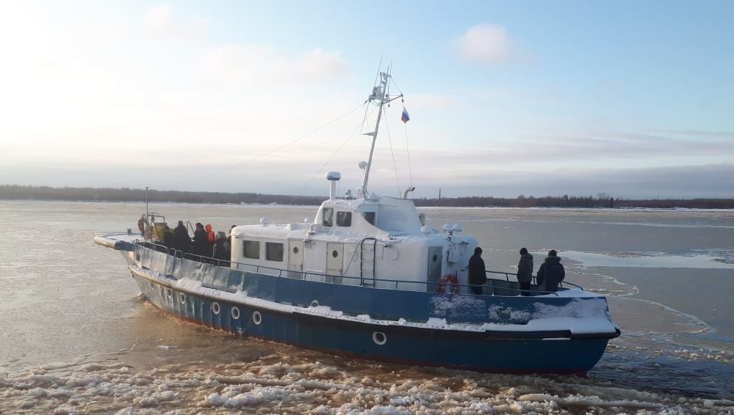
Пассажирский теплоход «Капитан Митягин» после капитального ремонта

Slide 5
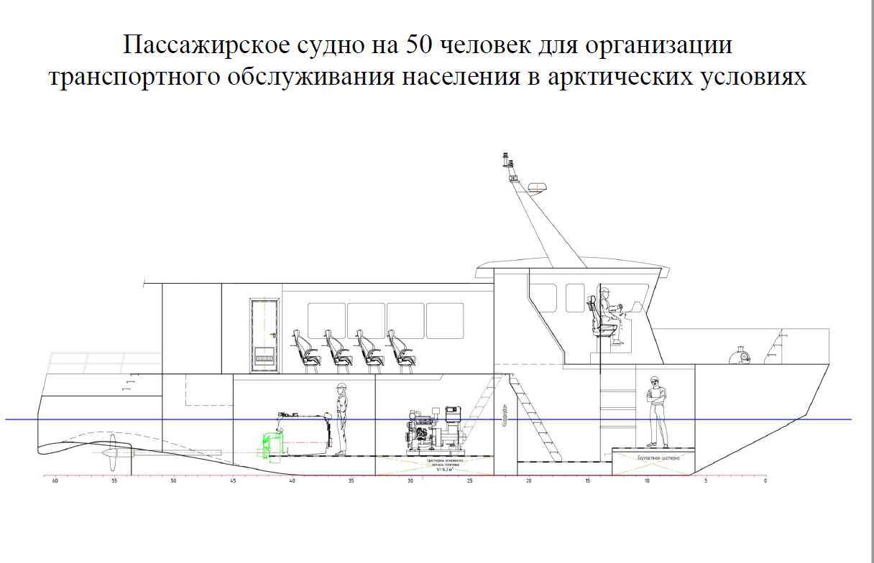
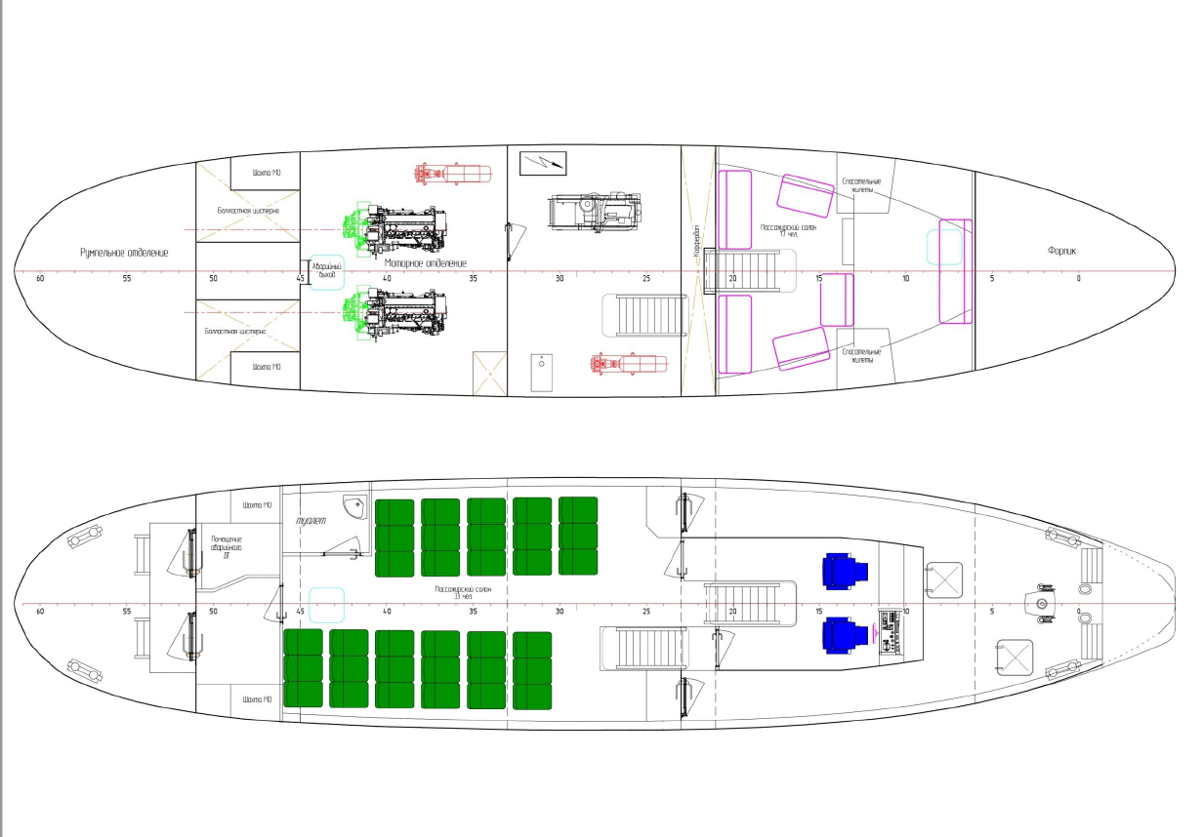
Эскизный проект пассажирского судна ледового класса для г. Онеги

Slide 6
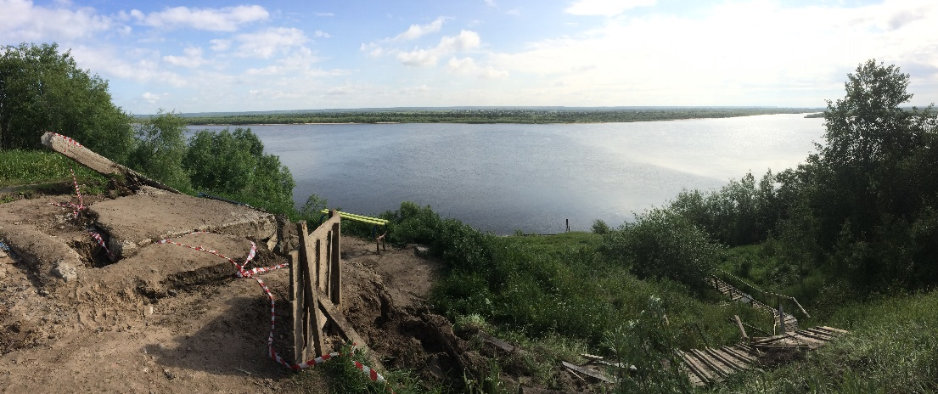
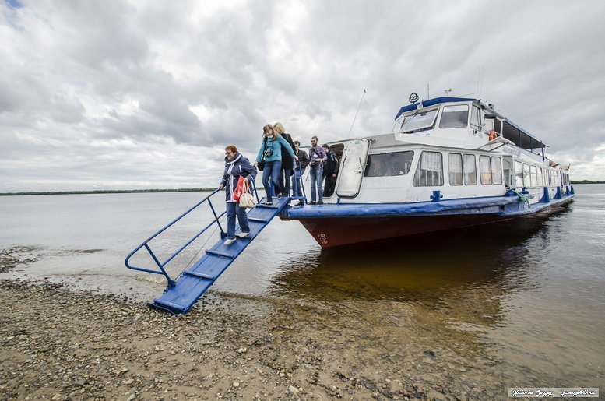
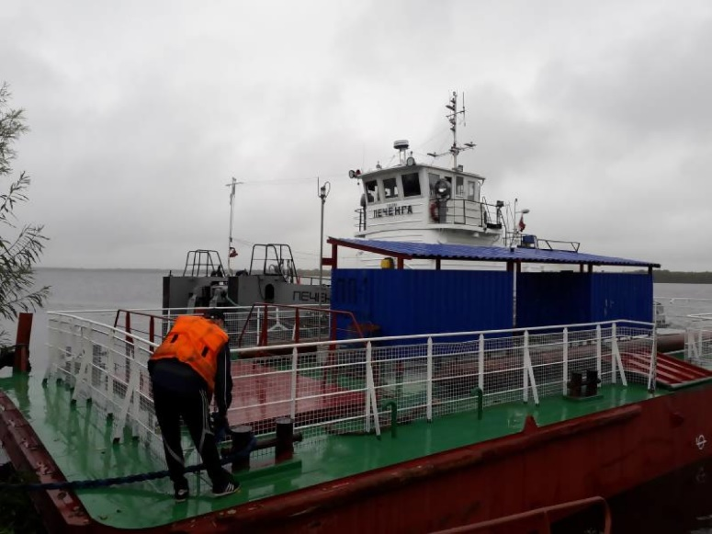
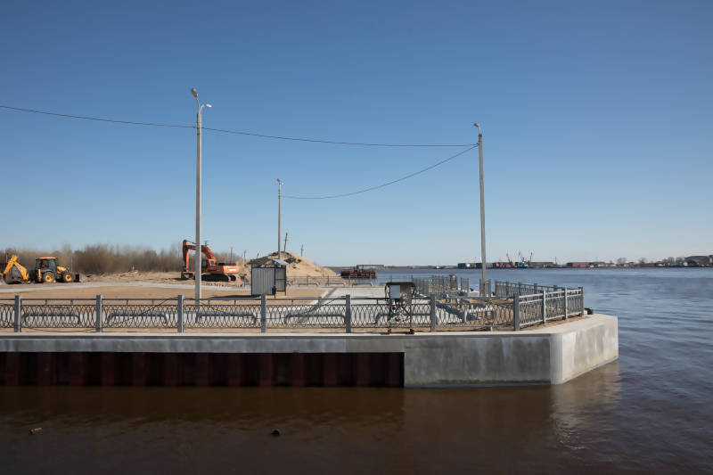
Состояние причальной инфраструктуры
обрушение части
берега
в г. Новодвинске
высадка в берег в дер. Конецдворье
новый причал о. Кего

Slide 7
Потребность в дноуглубительных работах
Муниципальное образование | Проблемный участок
МО «Котласский муниципальный район» | Затон Тулубьево
МО «Город Новодвинск» | Полой Лингострово
МО «Холмогорский муниципальный район» | Устье р. Емца

Slide 8
Спасибо за внимание!

